Slide 1
L'imparfait
Notes:
Après avoir appris le passé composé, nous passons au temps passé suivant qui est l'imparfait. C'est le temps qui est assez difficile à maitriser pour les étudiants anglophones. Dans ce diaporama, je vais vous montrer les particularités de la formation et de l'emploi de l'imparfait pour vous aider à mieux comprendre le fonctionnement de ce temps en français.

Slide 2
Formation
terminaisons de l’imparfait
Mais:
être - ét…
-ais -ions
-ais -iez
-ait -aient
nous
fais
ons
faire
1re personne du pluriel du présent de l’indicatif
verbe
nous (présent)
-ons
Imparfait
Notes:
Commençons par la formation de ce temps:
pour former l'imparfait d'un verbe, nous le mettons d'abord à la 1re personne du pluriel (nous) du présent de l'indicatif, nous enlevons la terminaison du présent "-ons", et à cette forme nous ajoutons les terminaisons suivantes :
-ais -ions
-ais -iez
-ait -aient
La formation de l'imparfait est régulière pour tous les verbes, c’est-à-dire que tous les verbes suivent cette règle. Il y a seulement une exception, le verbe être dont le radical est irrégulier : "ét" comme "j'étais".

Slide 3
Conjugaison
nous
FINIR
finir
finiss
ons
nous
boire
buv
ons
BOIRE
je finissais
tu finissais
il/elle/on finissait
nous finissions
vous finissiez
ils/elles finissaient
je buvais
tu buvais
il/elle/on buvait
nous buvions
vous buviez
ils/elles buvaient
verbe
nous (présent)
-ons
Imparfait
Notes:
Conjuguons ensemble le verbe "finir" à l'imparfait:
tout d'abord, pour comprendre quel est le radical pour l'imparfait, nous mettons ce verbe à 1re personne du pluriel "nous finissons", nous enlevons "-ons", nous y ajoutons les terminaisons de l'imparfait: je finissais, tu finissais, il/elle/on finissait, nous finissions, vous finissiez,
ils/elles finissaient .
Conjuguons maintenant le verbe "boire". Nous suivons toujours les mêmes étapes pour trouver le radical : nous mettons le verbe "boire" à la première personne du pluriel "nous buvons", nous enlevons "-ons" et ajoutons au radical les terminaisons de l'imparfait:
je buvais, tu buvais, il/elle/on buvait, nous buvions, vous buviez, ils/elles buvaient
Notez que les terminaisons : ais, ait, aient ont la même prononciation. [E] : finissais / buvais

Slide 4
Changements orthographiques
avancer –
j’avançais
changer – elle changeait
-ais
-ait
-aient
☺
☹
e
© clipart.com
Notes:
Les verbes en cer et ger ont des changements orthographiques devant les terminaisons de l'imparfait ais, ait, aient. Dans le premier cas, le c devient ç – et dans le second, on ajoute un e au g. Par exemple, avancer - j’avançais (c devient c-cédille), changer - elle changeait (nous ajoutons un -e après ‘g’).

Slide 5
Emplois (action habituelle/non achevée)
passé composé
présent
imparfait
pour une action non achevée à un moment indéterminé du passé
ou une action habituelle
d’habitude, rarement,
d’ordinaire, chaque jour, tous les jours, le mardi
Elle aimait les fleurs.
Tous les jours il jouait au football.
Le mardi nous allions au cinéma.
Notes:
Comme nous connaissons déjà deux temps passés nous pouvons les comparer et les positionner l'un par rapport à l'autre. Si nous représentons le temps comme une flèche, le présent va se placer tout au début. Le passé composé, comme un temps passé se place quelque part après le présent. Notons que le passé composé comme un temps qui indique une action terminée, peut être représenté comme un point sur la flèche. Pour ce qui est de l'imparfait, c'est un temps spécial qui n'a ni début, ni fin. L'imparfait est réservé aux actions inachevées. Donc, nous allons le mettre sur notre flèche du temps comme une autre flèche ce qui signifie qu'il n'y a ni début, ni fin pour cette action.
Le plus souvent nous allons utiliser l'imparfait pour une action non achevée à un moment indéterminé du passé ou pour une action habituelle.
Par exemple, Elle aimait les fleurs.(nous ne savons pas depuis combien de temps elle les aime, c'est une action indéterminée). Considérons encore un exemple : Tous les jours il jouait au football.(dans cet exemple, il s'agit d'une action habituelle qui se répète) et finalement Le mardi nous allions au cinéma.(C’est encore un exemple, d'une action répétée habituelle, parce que "le mardi" indique ici chaque mardi de la semaine, donc, il s'agit d'une action habituelle.)
Très souvent pour souligner cet aspect non achevé d'une action, nous allons utiliser les marqueurs de temps, comme par exemple : d’habitude, rarement, d’ordinaire, chaque jour, tous les jours, le mardi (avec un article défini qui signifie chaque mardi de la semaine).

Slide 6
Emplois (description)
présent
imparfait
description dans le passé
Le paysage était sublime. La neige brillait dans les rayons du soleil.
L’eau était calme et douce.
Tout dormait sous la neige.
© lambertwm, Flickr.com
Notes:
Nous allons toujours utiliser l'imparfait pour une description dans le passé.
Par exemple,
Le paysage était sublime. La neige brillait dans les rayons du soleil.
L’eau était calme et douce.
Tout dormait sous la neige.

Slide 7
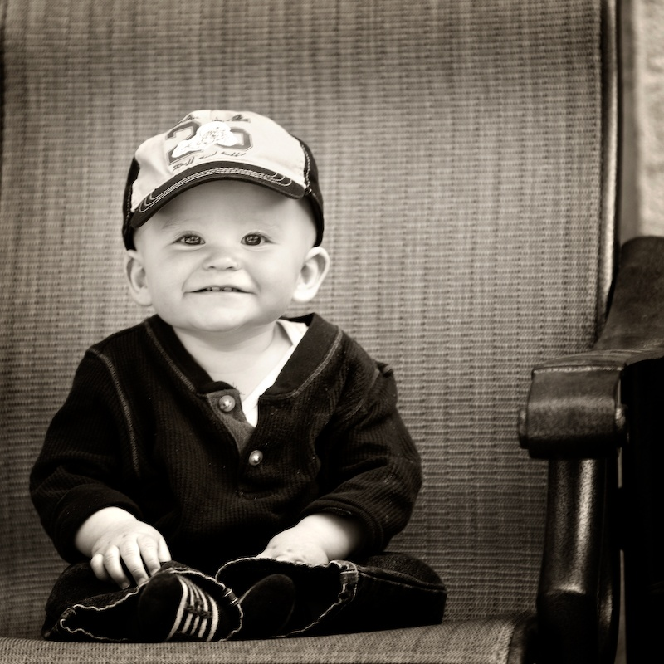
Emplois (état)
présent
imparfait
exprime un état (être)
Il était très content.
Il était encore tout petit.
© Ivan Makarov, Flickr.com
Notes:
L'imparfait peut aussi signifier l'état. C'est avec le verbe "être" qu'on va surtout rencontrer cet emploi.
Par exemple, Il était très content. Il était encore tout petit.
En général, le verbe "être", étant un verbe d'état par excellence, est plus souvent utilisé au passé avec l'imparfait qu'avec un autre temps passé (par exemple, passé composé ou le plus-que-parfait), et ne l’oubliez pas quand vous allez employer le verbe "être" au passé.

Slide 8
Emplois (actions parallèles)
présent
imparfait
deux actions qui se passent en même temps au passé
Elle lisait un journal pendant qu’il parlait au téléphone.
© clipart.com
Notes:
Nous employons l'imparfait pour exprimer deux actions qui se passent en même temps au passé, donc, il s’agit de deux actions parallèles.
Par exemple, Elle lisait un journal pendant qu’il parlait au téléphone. - les actions de "lire" et de "parler" se passent en même temps au passé, donc, il faut utiliser l'imparfait.
Très souvent dans ces contextes nous allons rencontrer la conjonction temporelle "pendant que".

Slide 9
Emplois (imparfait + passé composé)
passé composé
présent
imparfait
action qui dure (imparfait) est interrompue par une autre action (passé composé)
Il descendait en parachute
quand il a vu le Père Noël.
© clipart.com
Notes:
Parfois nous avons des contextes où il y a deux actions : une action qui dure et l'autre qui l'interrompt. Dans ces contextes l'action qui dure est représentée par l'imparfait, alors que la deuxième action, celle qui interrompt la première, est exprimée par le passé composé:
Par exemple, Il descendait en parachute quand il a vu le Père Noël. - " Il descendait en parachute" - l'action qui dure, "quand il a vu le Père Noël" - l'action qui arrête ou interrompt la première action de "descendre".
très souvent dans ces contextes nous allons rencontrer la conjonction temporelle "quand".

Slide 10
Emplois (si + imparfait)
après si :
dans une phrase hypothétique au conditionnel présent
Si j’étais libre, j’irais voir mes amis.
Si seulement j’étais en vacances!
pour un souhait, un désir (If only I did..., How about doing…)
Si tu travaillais un peu plus.
© clipart.com
Notes:
Notons aussi quelques emplois stylistiques de l'imparfait. Il s'agit de l'emploi stylistique, parce que ce n'est pas nécessairement le temps passé qui est exprimé par l’imparfait.
Nous employons l'imparfait après si de condition, dans une phrase hypothétique ensemble avec le conditionnel présent : Par exemple, Si j’étais libre, j’irais voir mes amis.
Nous pouvons également rencontrer l’imparfait après "si" (sans le conditionnel), dans ce cas on exprime un souhait ou un désir Par exemple : Si seulement j’étais en vacances!
ou autre exemple :
Si tu travaillais un peu plus.
Ces deux phrases expriment un souhait à l’aide de l’emploi stylistique de l’imparfait.

